Slide 1
Relaciones Internacionales
2019-II
Clase 6 – 24 de septiembre
Javier Alcalde Cardoza, Ph.D.

Slide 2
Potencias Intermedias
No pueden ejercer una influencia considerable en el sistema internacional por sí solas, sino liderando grupos, mediante una participación activa en organizaciones internacionales y aceptando responsabilidades colectivas
Ocasionalmente, pueden ejercer individualmente algún impacto sistémico pero nunca de carácter decisivo
Exhiben una activa diplomacia
Mayormente son potencias regionales (excepto cuando su región comprende grandes potencias o varias potencias intermedias, por ej. Europa)
En muchos casos muestran una estrecha vinculación histórica con determinadas Grandes Potencias, lo cual ha ayudado en su ascenso.
Desarrollan autonomía económica o militar y son capaces de afirmar su independencia frente a las Grandes Potencias; en algunas áreas de actividad y regiones del mundo pueden llegar a desafiar a éstas
Las Grandes Potencias las buscan como aliados en la paz y prefieren evitar conflictos con ellas, por los costos involucrados.

Slide 3
Potencias Intermedias (15 -20)
Australia, Canadá, España, Italia, Polonia, Suecia
México, Argentina
Egipto, Israel, Turquía, Irán
Sudáfrica, Nigeria
Corea del Sur, Indonesia, Vietnam

Slide 4
V Potencias Emergentes en el Nuevo Orden
BRIC 2003 (Goldman Sachs) Brasil, Rusia, India, China
BEMs (1997): Argentina, Brasil, México, China, India, Corea del Sur, Polonia, Turquía, Indonesia, Sudáfrica.
Estados Pivote (1998): Brasil, México, India, Indonesia, Argelia, Egipto, Pakistán, Turquía, Sudáfrica
Estados Ancla (2005): Brasil, México, China, India, Indonesia, Pakistán, Tailandia, Egipto, Turquía, Nigeria, Sudáfrica
G5 (2007): Brasil, China, India, México, Sudáfrica

Slide 5
Nuevos Centros de Poder R. Haass y S. Halper, Council on Foreign Relations, 2010
- Brasil, Argentina, Chile, México, Venezuela
- Nigeria y Sudáfrica
- Egipto, Irán, Israel, Arabia Saudí
- Pakistán
- Australia, Indonesia y Corea del Sur
S. Halper: potencias regionales medianas: Indonesia, Vietnam, Nigeria, Turquía, Arabia Saudí, Pakistán, Venezuela
Potencias pivote: Brasil, Sudáfrica, Ucrania, Egipto
5

Slide 6
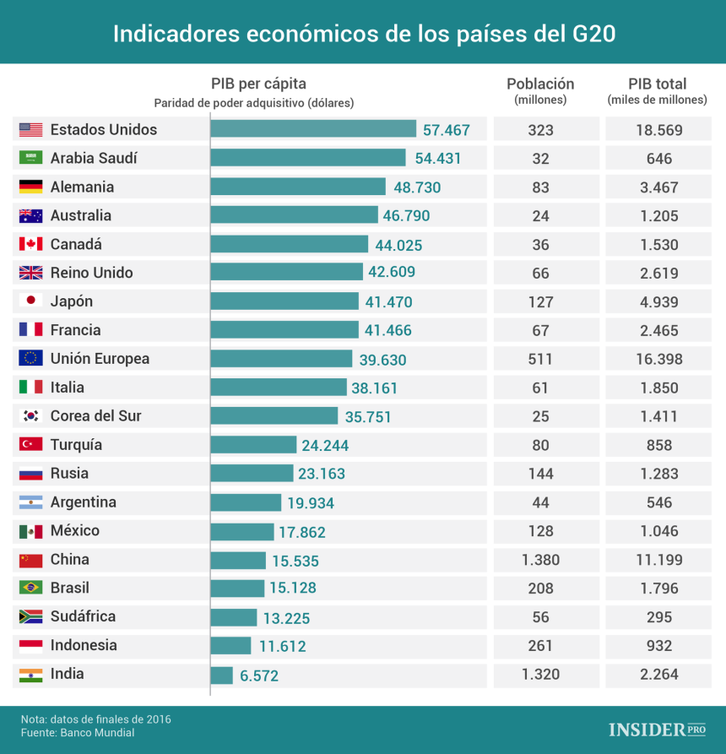
G-20 (2016)

Slide 7
Potencias Menores
La mayor parte de estados corresponde a esta categoría.
Son estados que ni por sí solos ni en grupos pequeños pueden tener influencia en el sistema internacional. Generalmente incapaces de iniciar individualmente acciones que puedan afectar substancialmente a las potencias intermedias y a las grandes potencias. Pueden ejercer alguna influencia en sus regiones.
No tienen capacidad para garantizar por sí solos su defensa: escaso poder militar y falta de industrias de defensa.
Son básicamente receptoras de influencia. Las grandes potencias y potencias intermedias buscan incorporarlas en esferas de influencia así como intervenir de diversas maneras en ellas y condicionar su comportamiento externo y aun interno.

Slide 8
Potencias menores (2)
Tradicionalmente su principal preocupación ha sido la de preservar su autonomía.
Son defensoras de la organización internacional y el derecho internacional.
Gran cantidad de potencias menores, además, están en la categoría de países en desarrollo, lo cual aumenta su dependencia externa.
Spiegel (1972) diferencia las potencias menores en potencias menores , estrictamente,
las que juegan papeles importantes en sus regiones, tales como Perú y Chile, y estados regionales, que tienen una influencia limitada en sus regiones, tales como Bolivia y Ecuador.

Slide 9
Potencias menores (aprox. 120)
Bolivia, Perú
El Salvador, Guatemala
Marruecos, Libia, Etiopía, Senegal, Kenia
Austria, Portugal, Grecia, Dinamarca
Tailandia, Malasia, Filipinas
Nueva Zelanda

Slide 10
Microestados
Menos de 1’500,000 de población y limitado grado de desarrollo
(A.N. Mohamed)
Alrededor de 40 en 2000
Debilidad económica y escasez de recursos naturales
Poca diversificación productiva
Escasez de administradores y técnicos
Alta apertura al comercio internacional
Muy poca capacidad defensiva
Dependen de estados más grandes para satisfacer algunas necesidades fundamentales inclusive la de recursos humanos calificados
La tercera parte de ellos son considerados por UNCTAD
“países de menor desarrollo relativo”

Slide 11
VII Categorías de Estados en Sudamérica-América Latina
Potencias Intermedias
Brasil
México
Argentina
(Venezuela Chile Colombia)
Potencias Menores: Perú
Bolivia Ecuador Paraguay Uruguay
Microestados Guyana Surinam

Slide 12
Elementos de poder de una Gran Potencia (Joffe 2014)
Población, posición geográfica, recursos naturales
Poder militar
Alta tecnología y educación
Poder “blando” y cultural
Poder informático
Aliados

Slide 13
Elementos de poder gran potencia (cont)
7. Fuerzas militares de proyección global
8. Inteligencia
9. Think-Tanks y participación del gobierno en investigación
10. Estrategia global
11. Cohesión política x
12. Poder económico x
13. Poder financiero x
14. Cohesión social x
15. Influencia en organismos internacs x

Slide 14
Recursos Nacionales de Poder (Adaptndo el esquema básico, de dos categorías, de Mingst)
(2)
CONDICIONANTES (POTENCIADORES Y CONSTREÑIDORES) DE LOS RECURSOS BASICOS
(incluye debilidades, o sensibilidades y vulnerabilidades)
(ejemplos)
Económicos
Nivel de desarrollo (incluye producción industrial y agrícola, pobreza)
Perfil Macroeconómico y Crecimiento (incluye PBI, per cápita, reservas y balanza de pagos)
Sofisticación tecnológica (exportación de productos de alto contenido tecnológico, número de científicos e ingenieros investigadores)
Niveles de empleo, subempleo, desempleo
Niveles de inversión pública
Economía informal

Slide 15
PODER NACIONAL I
Capacidad de un Estado de articular, sostener y sacar adelante sus propios intereses, en el ámbito bilateral como en el multilateral .
Capacidad de influir en el funcionamiento del orden internacional
Se acostumbra distinguir diferentes niveles de poder o influencia, según la ubicación del Estado en la jerarquía internacional (Gran Potencia, Potencia Intermedia, Potencia Menor)

Slide 16
Definiciones de Poder Nacional
Kegley y Wittkopf
Habilidad de promover y proteger los intereses nacionales, prevalecer en situaciones de negociación, y moldear las reglas que gobiernan el sistema internacional

Slide 17
Poder Nacional II
(definición operativa general)
Capacidad de:
1- A logra que B haga lo que A quiere y B no haría por si solo.
2- B resiste lo que A quiere que haga (especialmente aplicable a Potencias Intermedias)
3- B se adapta ventajosamente a lo que A quiere que haga (especialmente aplicable a potencias menores)
4- A logra que B, C y D se movilicen para alcanzar ciertos objetivos comunes

Slide 18
Dimensiones del poder (Lukes)
Unidimensional: capacidad de prevalecer en desacuerdos o conflictos (A sobre B)
Bidimensional: control de la agenda política y determinación de los asuntos dignos o no de ser debatidos (por ej., dirigir la atención a temas inocuos para A) (ideas)
Tridimensional: influir sobre desarrollo de las necesidades de los demás. Control de ideas y de la información.

Slide 19
Dos instancias del Poder Nacional I
Huntzinger Existen dos instancias de poder nacional:
Capabilities (potencia): conjunto de recursos físicos y sociales, materiales y morales de los que están dotados los estados de manera relativamente estable
Capacities (actualidad): conjunto de elementos susceptibles de ser ensamblados por un estado para una acción externa determinada (ejercicio del poder o puesta en acción de capacidades en circunstancias y con objetivos determinados).

Slide 20
Potencia y Actualidad del Poder (Capabilities y Capacity) II
Ampliando la visión de Huntzinger, se puede ordenar en esta perspectiva niveles y secuencias del poder
Capabilities: Recursos Básicos (como población y recursos naturales)
Recursos Operativos (como industria y servicio diplomático)
Capacity: Instrumentos Diplomáticos, Militares, Económicos y Culturales
Ejercicio o Aplicación del Poder
Resultados Obtenidos
Observación fundamental: en la práctica los estados, al ejercer el poder, nunca logran una perfecta transferencia de capabilities a capacity

Slide 21
Instrumentos de Politica Exterior (Brighi y Hill)
Diplomaticos: discusión y negociación
Sanciones positivas: ayuda, acuerdos
comerciales, diplomacia publica
Sanciones negativas: embargos, boycots,
guerra financiera
Intervencion política: propaganda (negativa),
operaciones especiales
Intervencion militar: acciones punitivas, invasiones, ocupación

Slide 22
Perspectivas sobre el poder nacional
1. Poder como Atributo
Recursos Básicos, Recursos Operativos e Instrumentos Externos de los Estados
2. Poder como Relación
Poder como Relación Específica entre Estados A y B, con sus singulares contextos, circunstancias y estructuras relacionales o canales de interacción
3. Poder como Estructura
Poder que tienen algunos estados en virtud de su participación en el diseño o la administración de estructuras o regímenes internacionales que norman o condicionan el comportamiento de otros estados.

Slide 23
Poder blando (Nye) (Soft Power, 2004, pp. 5-32)
Habilidad de moldear las preferencias de otros (Estados):atracción y seducción
Diferente de poder duro: coerción e inducción
Diferente del poder militar y el poder económico
(si involucra capacidad de establecer la agenda así como los recursos de la diplomacia bilateral y multilateral y la diplomacia pública, no es independiente del poder económico)
Depende de la cultura, (la ideología) los valores políticos y la naturaleza de la política exterior de un Estado.
(Incluye también la propaganda)
Lo que Nye no dice claramente es que el poder blando es ideológico, manipulativo y asociado al poder económico

Slide 24
Evaluacion del poder
Hasta que no es puesto a prueba, el nivel de poder de un Estado no es mas que una percepcion

Slide 25
Recursos Nacionales de Poder (I)
N. Spykman (1942)
1. Superficie del territorio
2. Naturaleza de las fronteras
3. Tamaño de la población
4. Riqueza de materias primas
5. Desarrollo económico y tecnológico
6. Recursos financieros
7. Homogeneidad étnica
8. Integración social
9. Estabilidad política
10. Moral (autoestima) nacional

Slide 26
Recursos Nacionales de Poder (II)
H. Morgenthau (1949)
1. Geografía
2. Recursos naturales
3. Capacidad industrial
4. Preparación del poder militar (military preparedness)
5. Población
6. Carácter nacional
7. Moral (autoestima) nacional
8. Calidad de la diplomacia

Slide 27
Recursos nacionales de poder III
R. Aron (1966)
Los factores de poder varían según la época, pero en síntesis son:
1. Factores geográficos
2. Materias primas
3. Factores económicos y tecnológicos
4. Factores humanos

Slide 28
Criterios de evaluación del poder (Holbraad 1984)
Territorio, población, potencial económico, ubicación
Logros internos o internacionales
Importancia en el pasado, peso como civilización
Representatividad o liderazgo (regional, de un tipo de Estado, religiosa, etc)

Slide 29
Fórmula de Evaluación del Poder De Ray S. Cline
Poder percibido =
Masa Crítica (C) (población más territorio)
más Capacidad Económica (E) (PNB, industria, minerales, energía, etc.)
más Capacidad Militar (M)
Todo esto multiplicado por
Claridad y Coherencia del Propósito Estratégico (S)
más Voluntad de acción Internacional y Calidad de Diplomacia (W)
Pp= (C+E+M) x (S+W)

Slide 30
Formula Evaluacion Poder, FNSR
Foundation for National Security Research, India (2012)
Capacidad Economica, Capacidad Militar, Capacidad poblacional, Capacidad Tecnologica, Seguridad Energetica, Capacidad de acción internacional

Slide 31
Elementos básicos del Poder Nacional (Cline)
-Estrategia Nacional (S): conceptualización, establecimiento y prosecución de metas y estrategias para favorecer los intereses nacionales en el mundo (definición y consistencia de la política exterior)
Incluye calidad y cantidad de la representación diplomática. También, lo que se llama índicadores motivacionales: porcentajes de PBI en defensa y de la población en FFAA; ayuda económica.
-Voluntad Nacional (W): Grado de conciencia y resolución de la ciudadanía para apoyar la política exterior y de defensa desarrollada por el gobierno.
Incluye integración cultural de la población, fortaleza del liderazgo gubernamental, y percepción por la población de las estrategias externas y de su conexión con los intereses nacionales
-
31

